Slide 1
节能低碳宣教主题班会

Slide 2
01
我们的地球

Slide 3
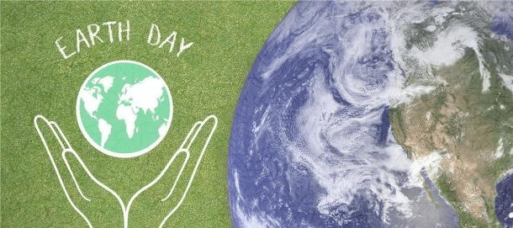
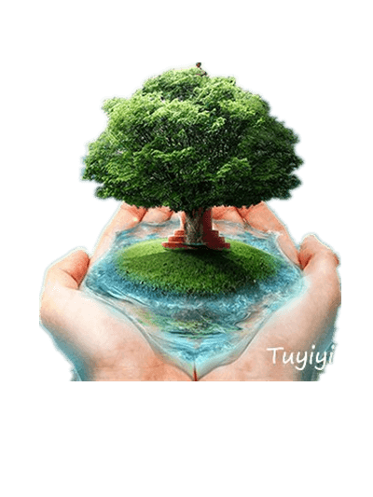
https://www.PPT818.com/
我们的地球
地球虽大（半径6300多公里），但生物只能在海拔8千米到海底11千米的范围内生活，而占了95%的生物都只能生存在中间约3公里的范围内。

Slide 4
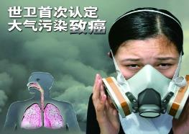
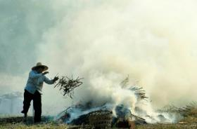
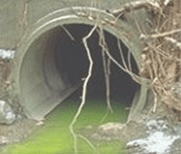
我们的地球
由于人们对工业高度发达的负面影响预料不够,预防不利，导致了全球性的 三大危机：资源短缺、环境污染、生态破坏 。
人类不断的向环境排放污染物质。但由于大气、水、土壤等的扩散、稀释、氧化还原、生物降解等的作用。污染物质的浓度和毒性会自然降低，这种现象叫做 环境自净 。如果排放的物质超过了环境的自净能力，环境质量就会发生不良变化，危害人类健康和生存，这就发生了环境污染 。

Slide 5
02
污染的分类

Slide 6
污染的分类
按人类活动分：
工业环境污染、城市环境污染、农业环境污染。
按环境要素分
按造成环境污染的性质来源分
大气污染、水体污染、土壤污染。
化学污染、生物污染、物理污染（噪声污染、放射性、电磁波）固体废物污染、能源污染。

Slide 7
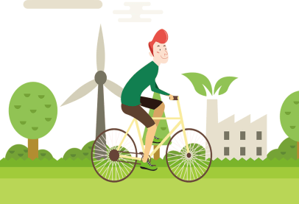
“三大污染”
01
海洋污染
02
陆地污染
03
空气染污

Slide 8
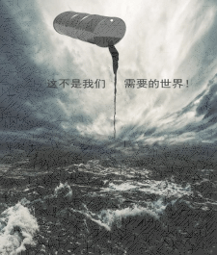
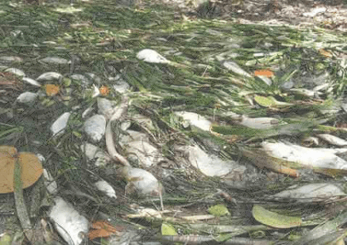
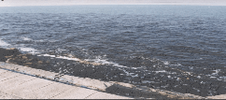
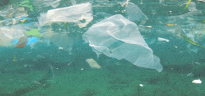
海洋污染
海洋污染
主要是从油船与油井漏出来的原油，农田用的杀虫剂和化肥，工厂排出的污水，矿场流出的酸性溶液；它们使得大部分的海洋湖泊都受到污染，结果不但海洋生物受害，就是鸟类和人类也可能因吃了这些生物而中毒。
Notes:
https://www.ypppt.com/

Slide 9
海洋污染
陆地污染
垃圾的清理成了各大城市的重要问题，每天千万吨的垃圾中，好些是不能焚化或腐化的，如塑胶、橡胶、玻璃等人类的第一号敌人。

Slide 10
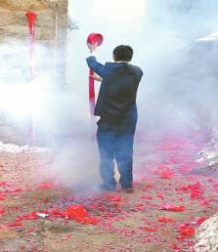
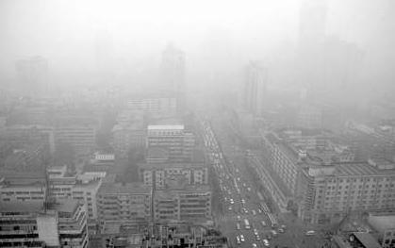
海洋污染
空气污染
这是最为直接与严重的了，主要来自工厂、汽车、发电厂等等放出的一氧化碳和硫化氢等，每天都有人因接触了这些污浊空气而染上呼吸器官或视觉器官的疾病。我们若仍然漠视专家的警告，将来一定会落到无半寸净土可住的地步。

Slide 11
03
污染的危害

Slide 12
污染的危害
“
库巴唐“死亡谷”事件
巴西圣保罗以南60公里的库巴唐市，二十世纪八十年代以“死亡之谷”知名于世。该市位于山谷之中，六十年代引进炼油、石化、炼铁等外资企业300多家，人口剧增至15万，成为圣保罗的工业卫星城。企业主只顾赚钱，随意排放废气废水，谷地浓烟弥漫、臭水横流，有20%的人得了呼吸道过敏症，医院挤满了接受吸氧治疗的儿童和老人，使2万多贫民窟居民严重受害。
“
北美死湖事件
美国东北部和加拿大东南部是西半球工业最发达的地区，每年向大气中排放二氧化硫2500多万吨。其中约有380万吨由美国飘到加拿大，100多万吨由加拿大飘到美国。七十年代开始，这些地区出现了大面积酸雨区，酸雨比番茄汁还要酸，多个湖泊池塘漂浮死鱼，湖滨树木枯萎。

Slide 13
污染的危害
交通工具
交通工具（所有的燃油车辆、轮船、飞机等）排出的废气和噪音；
化学物质
大量使用化肥、杀虫剂、锄草剂等化学物质的农田灌溉后流出的水
工厂
工厂排出的废烟、废气、废水、废渣和噪音；
生活
人们生活中排出的废烟、废气、噪音、脏水、垃圾；

Slide 14
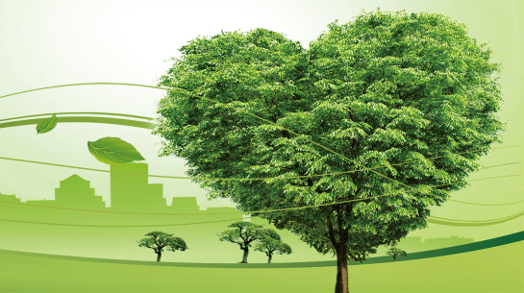
污染的危害
请插入图片
（见教程）
每一个环境污染的实例，可以说都是大自然对人类敲响的一声警钟。为了保护生态环境，为了维护人类自身和子孙后代的健康，必须积极防治环境污染。 如果不保护环境，人类将面临着灭亡。

Slide 15
04
保护环境从我做起

Slide 16
从我做起
节水为荣一一
随时关上水龙头 ，别让水白流
一水多用一一
不浪费资源 ， 让水重复使用
随手关灯一一
省一度电 ，少一份污染
少用电器一一
为减缓地球温暖化出一把力
利用可再生资源一一
别等到能源耗竭的那一天
做“公交族”一一
以乘坐公共交通车为荣
节粮新时尚一一
让节俭变成荣耀
少用一次性制品一一
节约地球资源
拒用野生动植物制品一一
别让濒危生命死在你手里

